Slide 1
第十六章 电压 电阻 复习课件
人教版九年级物理全册
知识梳理 基础达标 技能强化

Slide 2

知识梳理
一、电压
电压
要在一段电路中形成电流，它的两端就要有_____。______是提供电压的装置。
电源
U
伏特（V）、千伏（kV） 、毫伏（mV）
符号：_____单位：___________________________
换算关系：_________________________
1kV=1000V 1 V=1000 mV
常见的电压值：
一节干电池的电压 ________
手机电池的电压 ________
对人体安全的电压 ________
家庭电路的电压 ________
1.5 V
3.6 V
不高于36V
220V

Slide 3
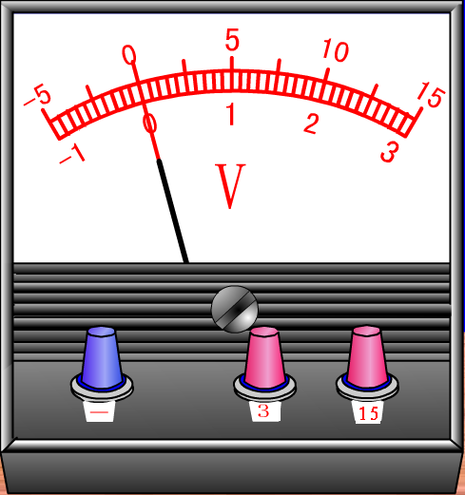
知识梳理
电压表的使用：
并联
①电压表要_____在被测用电器的两端。
②使电流从________流入，________流出。
③在预先不知道电压的情况下，应选用
_______量程，并进行_____。
正接线柱
负接线柱
较大的
试触
电压表的读数：
量程
①先看_____
②再明确________
③读数
分度值

Slide 4
巩固提升
1、在下图所示的电路中，电压表测量的是哪个灯泡两端的电压，并在电压表两端标出它的“+”、“-”符号。
2、开关闭合，测_____电压，开关断开测_____电压。
L₂
电源
电压表测L₁两端的电压
L₁
L₁
L₂
V
-
+
L₂
V₂

Slide 5
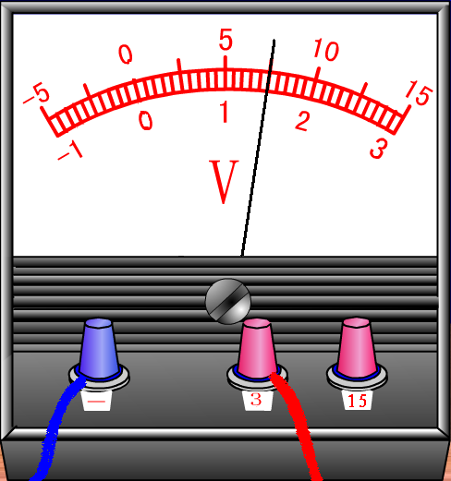
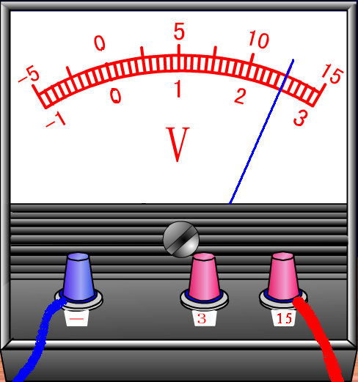
巩固提升
1.5V
12.5V

Slide 6
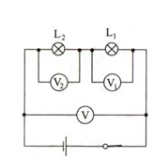
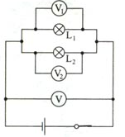
知识梳理
探究串、并联电路电压的规律
1、串联电路电压规律
在串联电路中，总电压等于各部分电压之和。
U=U₁+U₂
2、并联电路电压规律
在并联电路中，各支路电压相等，且等于干路电压。
U=U₁=U₂

Slide 7
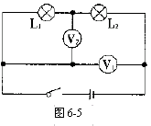
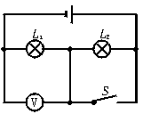
巩固提升
1、如图6-5所示电路，将开关闭合后， 电压表V₁和V₂的示数分别为10V和4V，则此时L₂两端的电压为 （ ）
A．4V B．6V
C．10V D．14V
D
【解析】该电路是串联电路，电压表V₁ 测的是L₁ 与L ₂ 两端的总电压， V₂ 测 的是L₁ 两端的电压，由于串联电路中的总电压等于各部分电路的两端电压之和，那么，L ₂ 两端的电压就是总电压与L₁ 两端电压差，即：U₂=U-U₁=10V-4V=6V。
2、仔细观察下面电路图，若开关S由断开到闭合，电压表的示数变化情况为（ ）
B
A.不变 B.增大
C.减小 D.无法确定

Slide 8
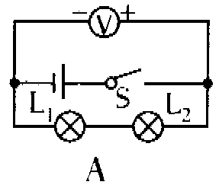
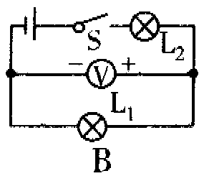
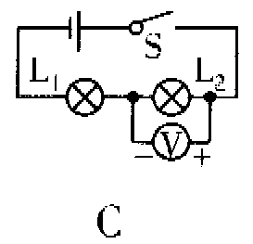
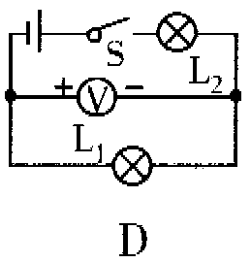
巩固提升
1、在如图所示的电路中，能用电压表正确地测出灯L₁两端电压的是（ ）
B

Slide 9
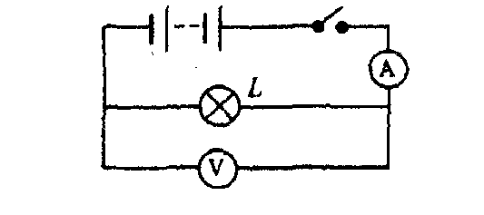
巩固提升
2、甜甜同学做实验时，如图连接电路，闭合开关后，灯泡正常发光，但电流表指针不动，电压表读数正常，那么有可能是 （ ）
A．电流表已被烧坏，致使电路不通
B．电流表完好，但未与导线接牢
C．灯L的灯座接线处短路
D．电流表被短路
D

Slide 10
巩固提升
3、关于电流表和电压表的使用，下列说法中错误的是（ ）
A．使用前都应检查指针是否指零
B．若有两个量程，一般都先用大量程“试触”
C．两表都不能将两接线柱直接接到电源的两极上
D．接入电路时，都应使电流从正接线柱流入，从负接线柱流出
C

Slide 11
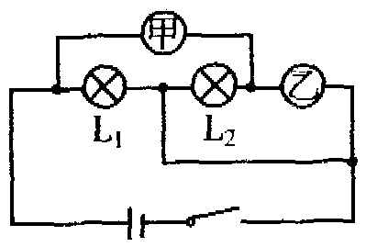
巩固提升
4、如图所示，电路中的两只小灯泡L₁和L₂均正常发光，则下面几种说法中正确的是（ ）
A
A．甲是电流表，乙是电压表
B．甲是电压表，乙是电流表
C．甲、乙都是电流表
D．甲、乙都是电压表

Slide 12
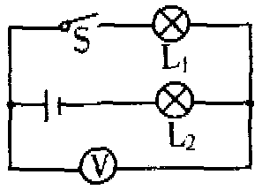
巩固提升
5、在如图所示的电路中，电源电压为6 V，当开关S闭合后，只有一只灯泡发光，且电压表的示数为6 V，产生这一现象的原因可能是（ ）
A．灯L₁短路
B．灯L₂短路
C．灯L₁处开路
D．灯L₂处开路
B

Slide 13
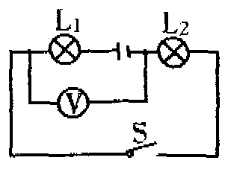
巩固提升
6、如图所示，电源电压为6 V，电压表的示数是4 V，则灯L₁两端的电压是（ ）
A．2V
B．4V
C．6V
D．无法确定
A

Slide 14

巩固提升
7、如图所示，关于电表1、2、3的种类的判断，其中 正确的是（ ）
A．表1、2、3均为电流表
B．表1、2、3均为电压表
C．表1、2为电压表，表3为电流表
D．表1、2为电流表，表3为电压表
C

Slide 15
巩固提升
8、如图所示，已知两只灯泡L₁和L₂是串联的，则在①、②和③三个电表中（电流表或电压表）判断正确的是 （ ）
A. ①是电流表，②和③是电压表；
B. ①和③是电压表，②是电流表；
C. ①和②是电流表，③是电压表；
D. ①②和③都是电流表
B

Slide 16
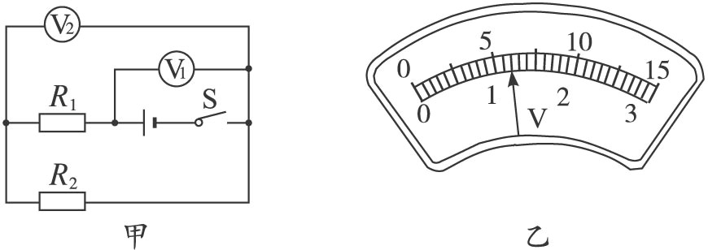
巩固提升
9、在图7甲的电路中，当闭合开关S后，电路正常工作。两只电压表指针位置均为图乙所示，则电阻R₁、R₂两端电压分别是（ ）
A.4.8 V 1.2 V B.6 V 1.2 V
C.1.2 V 6 V D.1.2 V 4.8 V
A
图7

Slide 17
真题突破
10、（2019年中考·山东烟台卷）如图所示的电路中，闭合开关S，滑动变阻器的滑片向右滑动的过程中，下列说法正确的是（ ）
A.电流表的示数变小，电压表的示数变小
B. 电流表的示数变小，电压表的示数变大
C. 电流表的示数不变，电压表的示数变小
D. 电流表的示数变大，电压表的示数变大
C
V
P
A
R
S

Slide 18
比较 仪表 | 电压表 | 电流表
用途
符号
连接方法
位置效果
量程大小
分度值
与电源连接
相同点
测量电路两端的电压
测量电路中的电流
电压表与电流表的比较
Ｖ
A
并联在被测电路的两端
串联在被测电路中
在同一电路中并联位置变，效果也变。
在同一电路中，串联位置变，效果不变。
3伏或15 伏
0.6安或3安
0.1伏或0.5伏
0.02安或0.1安
能够直接连接在电源两极上
绝不允许不经过用电器直接连到电源两极
使用前调零，看分度值和量程。使用时都要使电流从正接线柱进负接线柱出，都用试接触法选择合适量程，都要等指针稳定时再读数值。

Slide 19
知识梳理
三、电阻
1、什么是电阻？
电阻是导体对_____________________
用符号___表示，单位：
单位换算：
2、电阻与那些因素有关？
导体材料
长度越长，电阻越大
横截面积越小，电阻越大
温度越高，电阻越大
导体的电阻是导体本身的一种性质，也就是说，如果他的长度和横截面积确定了，那么他的电阻就确定了，不会因为电路中其他条件的改变而改变。
电流阻碍作用的大小
R
欧姆，简称欧（Ω） 千欧（KΩ） 兆欧（MΩ）
1M Ω=1000K Ω 1K Ω=1000 Ω

Slide 20
知识梳理
控制变量法
物理学中对于多因素（多变量）的问题，常常采用控制因素（变量）的办法，把多因素的问题变成单因素的问题，分别加以研究，最后在综合解决。
决定导体电阻大小的因素：
三个因素：1.材料，2.长度，3.横截面积
如果我们要研究导体的长度与电阻的关系？
首先控制1和3，使他们不改变，
这时候就只有一个变量2，
我们就可以研究出导体电阻与导体的长度有什么关系，
用同样的方法我们可以探究出其它因素对电阻的影响。

Slide 21
巩固提升
1、家庭用的白炽灯的灯丝断了，有时适当动一动灯泡可以将灯丝搭上，这时灯丝的电阻跟原来比怎样改变？
灯丝搭上之后，长度变短且横截面积变大，所以电阻变小，灯泡变亮。
2、下面有关导体电阻的说法中正确的是（ ）
A、导体没有电阻，绝缘体才有电阻
B、铜的电阻比铁小
C、粗细、长短都相同的铜丝和铁丝相比，铁丝的电阻大
D、要改变导体的电阻，可以通过改变电阻两端的电流来改变
C

Slide 22
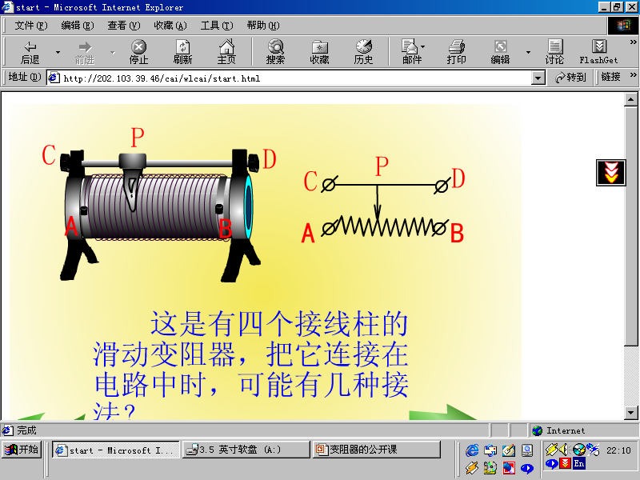
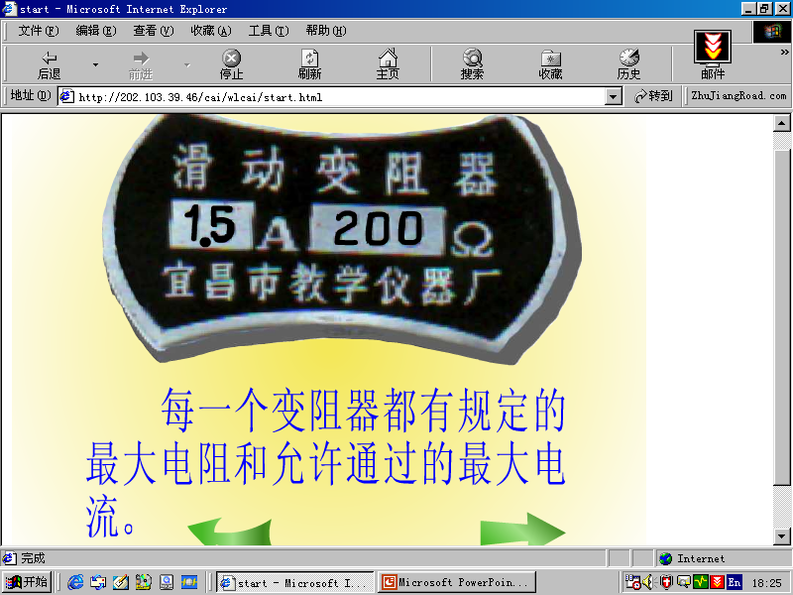
巩固提升
四、变阻器
1、什么是变阻器
能改变接入电路中电阻大小的元件
2、滑动变阻器
原理：
铭牌：
使用：①滑动变阻器____在电路中
②接线的时候要遵循“_________”的原则
③闭合电路前，滑片要滑到电阻_______的位置。
利用导体长度不同对电阻的影响
表示变阻器的最大阻值200Ω
被允许通过的最大电流为1.5A
串联
一上一下
最大值

Slide 23
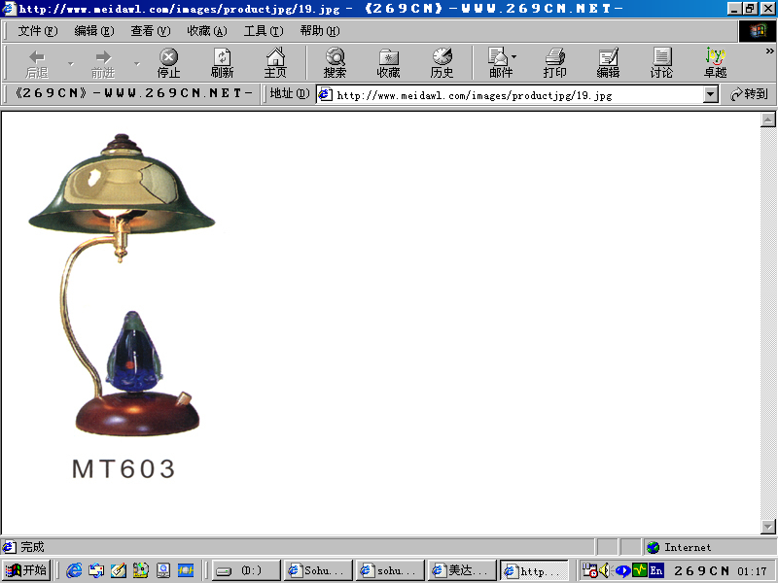
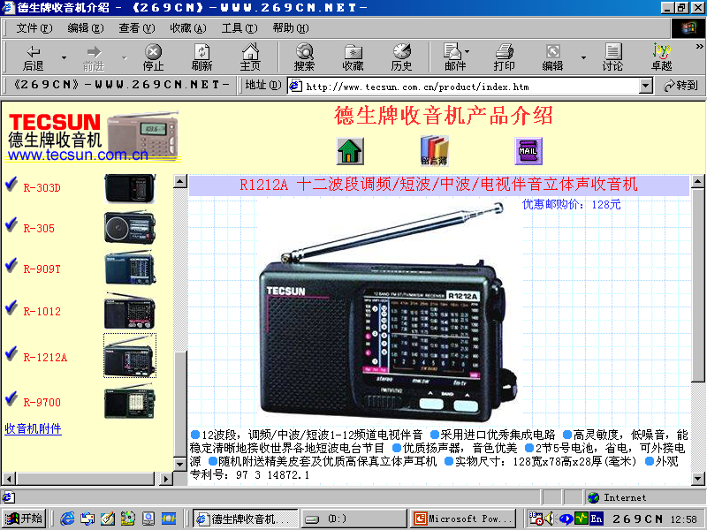
变阻器在生活中的应用
巩固提升

Slide 24
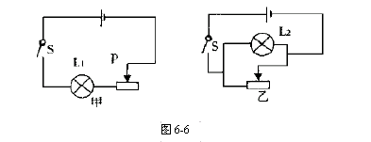
巩固提升
1、如图6-6所示的两个电路中，电源电压相等，闭合开关S，当滑动变阻器的滑片都向右滑动时，灯泡L₁和L₂的亮度的变化是：（ ）
D
A.L₁、L₂ 都变亮 B.L₁、L₂ 都变暗
C.L₁ 变亮，L₂变暗 D.L₁ 变暗，L₂ 的亮度不变

Slide 25
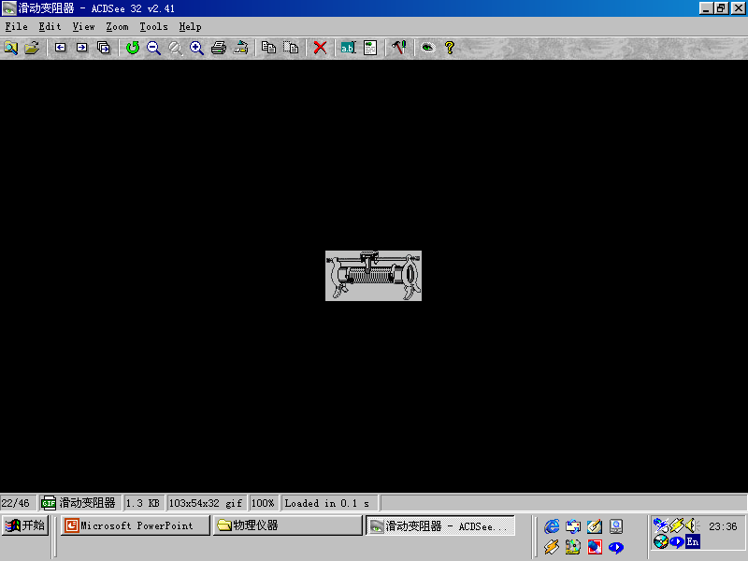
巩固提升
2、以下四种接法中，接法错误，不起电阻作用，并造成电路中电流过大的是（ ）；只起定值电阻作用，而不能改变电路中电流大小的（ ）；能改变电路中电流大小的是（ ）。
D
B
A、C
A
B
D
C

Slide 26

知识梳理
电流表和电压表
电流表的电阻很小，电压表电阻很大，有时候我们可以把电流表看成一根导线，把电压表看成一根断开的导线。这样分析就可以使电路简化。
A
V

